Slide 1
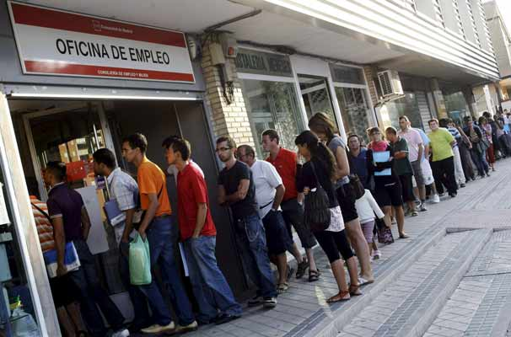
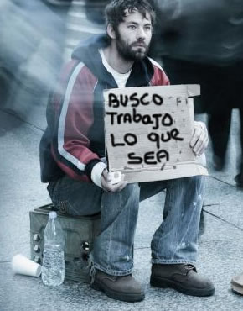
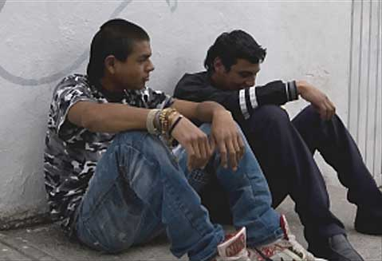
Los problemas en el mundo laboral

Slide 2
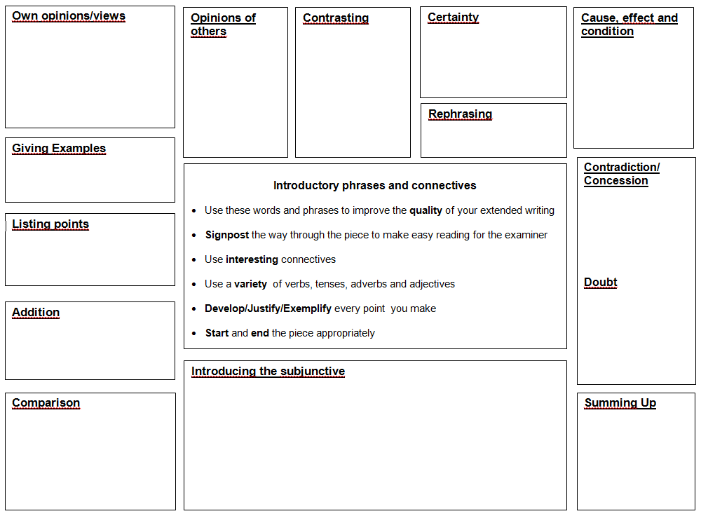
Notes:
Starter activity to revise language for essay writing.

Slide 3
Los grupos desfavorecidos
los jóvenes
las mujeres
Los inmigrantes
Los discapacitados

Slide 4
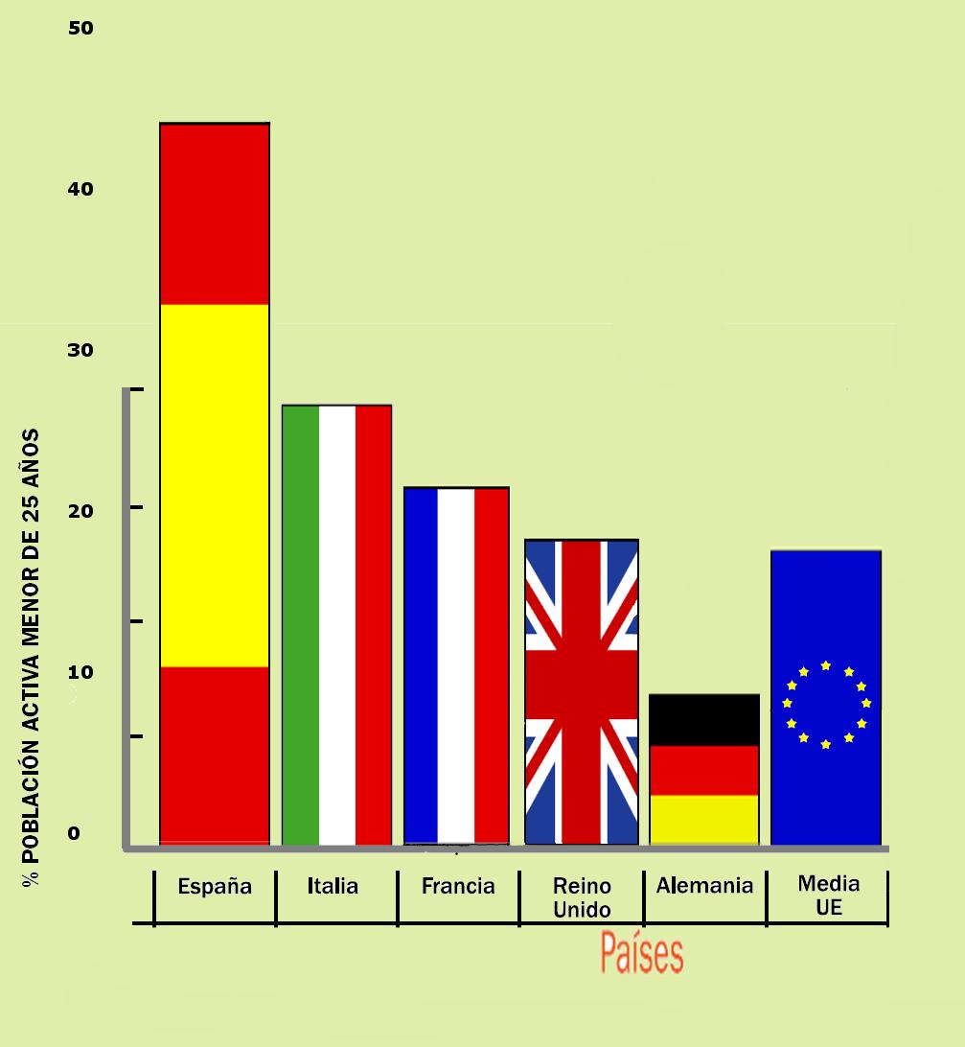

Slide 6
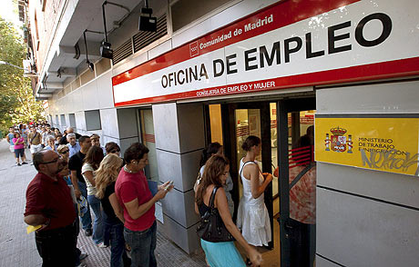
Los jóvenes
Es una generación que cree que vivirá peor que sus _____. Prácticamente la mitad de los ______ de entre 15 y 24 años es _______ cuando piensa en su _______ . En general no quieren saber nada de política y tres de cada cuatro tiene una imagen deplorable de los ________. Es lo que revela la encuesta sobre la juventud realizada por la Fundación SM. Ideológicamente se consideran la mayoría de centro-izquierda menos preocupados por el medio ambiente que los jóvenes de hace años. Dominan la __________ y desconfían de las instituciones. Valoran más a las ONGs. Más de la _______ de los jóvenes defiende el ____________ y la mitad también se define como _______ aunque poco practicante. Tres de cada cuatro jóvenes creen anticuadas las doctrinas de la ________ sobre la vida sexual.

Slide 7
Es una generación que cree que vivirá peor que sus _____. Prácticamente la mitad de los ______ de entre 15 y 24 años es _______ cuando piensa en su _______ . En general no quieren saber nada de política y tres de cada cuatro tiene una imagen deplorable de los ________. Es lo que revela la encuesta sobre la juventud realizada por la Fundación SM. Ideológicamente se consideran la mayoría de centro-izquierda menos preocupados por el medio ambiente que los jóvenes de hace años. Dominan la __________ y desconfían de las instituciones. Valoran más a las ONGs. Más de la _______ de los jóvenes defiende el ____________ y la mitad también se define como _______ aunque poco practicante. Tres de cada cuatro jóvenes creen anticuadas las doctrinas de la ________ sobre la vida sexual.

Slide 8
Es una generación que cree que vivirá peor que sus padres. Prácticamente la mitad de los jóvenes de entre 15 y 24 años es pesimista cuando piensa en su futuro. En general no quieren saber nada de política y tres de cada cuatro tiene una imagen deplorable de los políticos. Es lo que revela la encuesta sobre la juventud realizada por la Fundación SM. Ideológicamente se consideran la mayoría de centro-izquierda menos preocupados por el medio ambiente que los jóvenes de hace años. Dominan la tecnología y desconfían de las instituciones. Valoran más a las ONGs. Más de la mitad de los jóvenes defiende el matrimonio y la mitad también se define como católico aunque poco practicante. Tres de cada cuatro jóvenes creen anticuadas las doctrinas de la iglesia sobre la vida sexual.

Slide 9
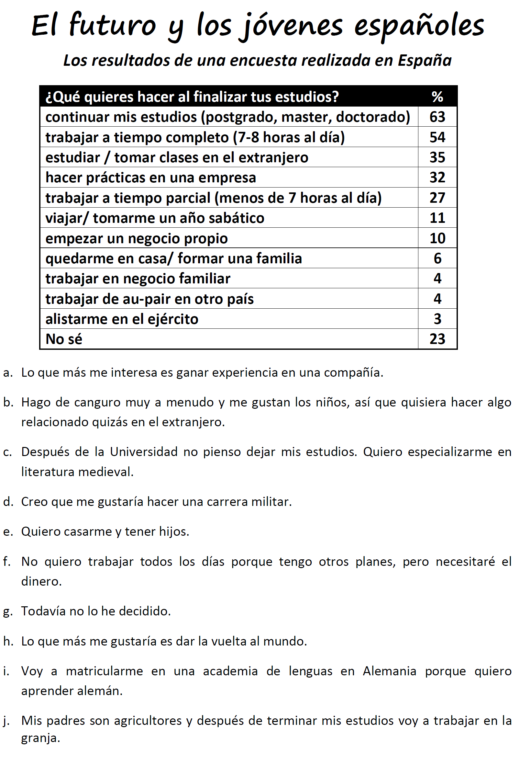

Slide 10
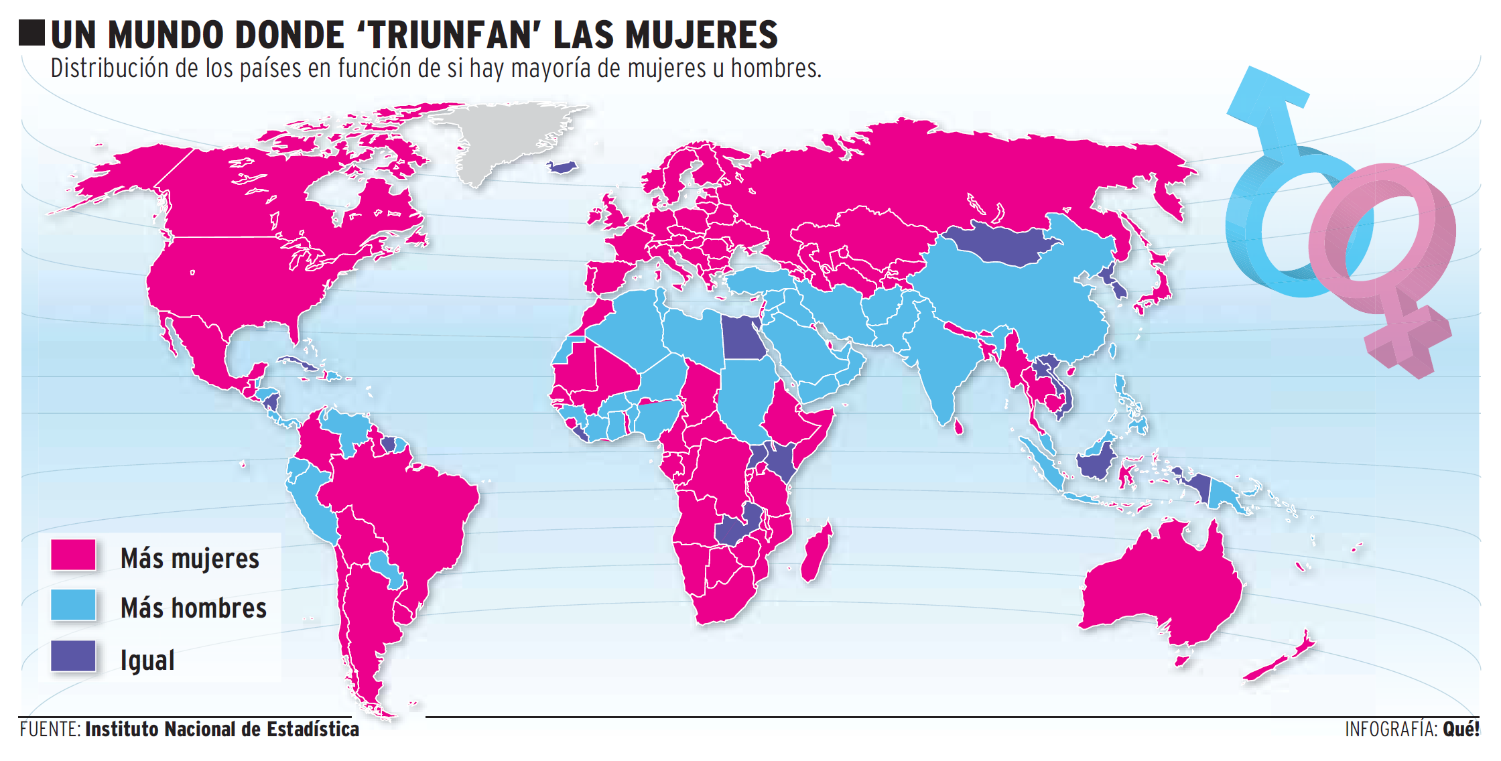
la mujer

Slide 11
Las Mujeres

Slide 12
Las Mujeres

Slide 13
Las Mujeres

Slide 14
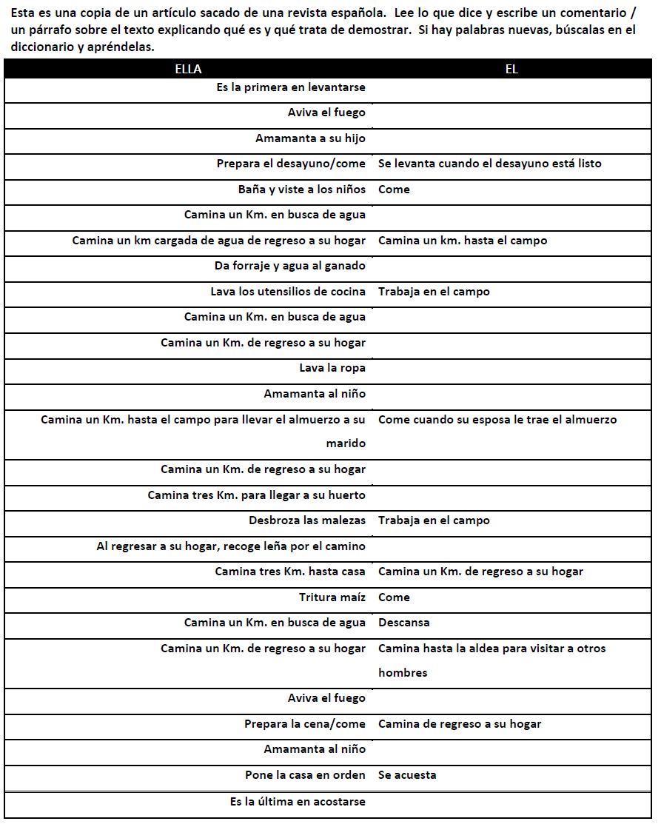

Slide 15
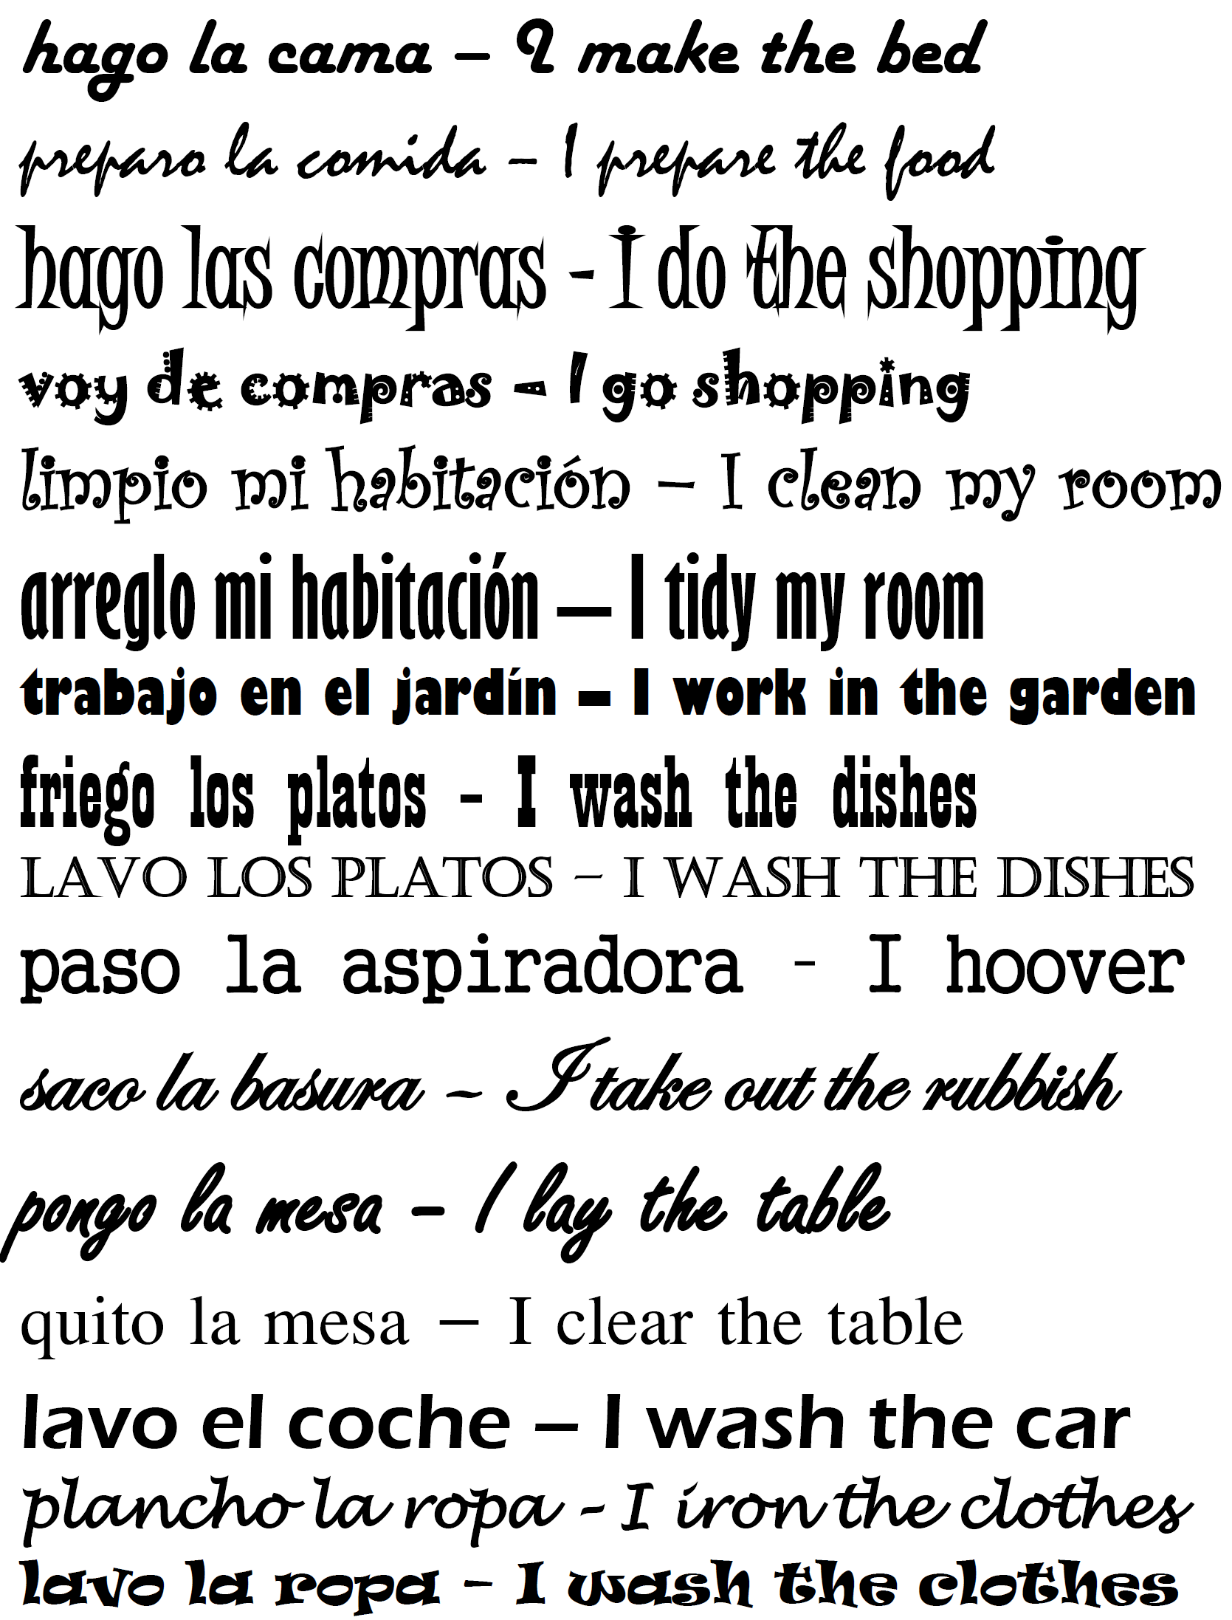
You have ONE minute to memorise the meaning of these words

Slide 16
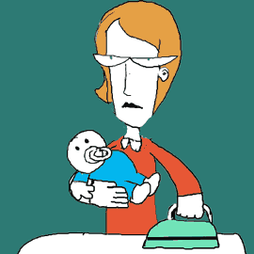
Las Mujeres

Slide 17
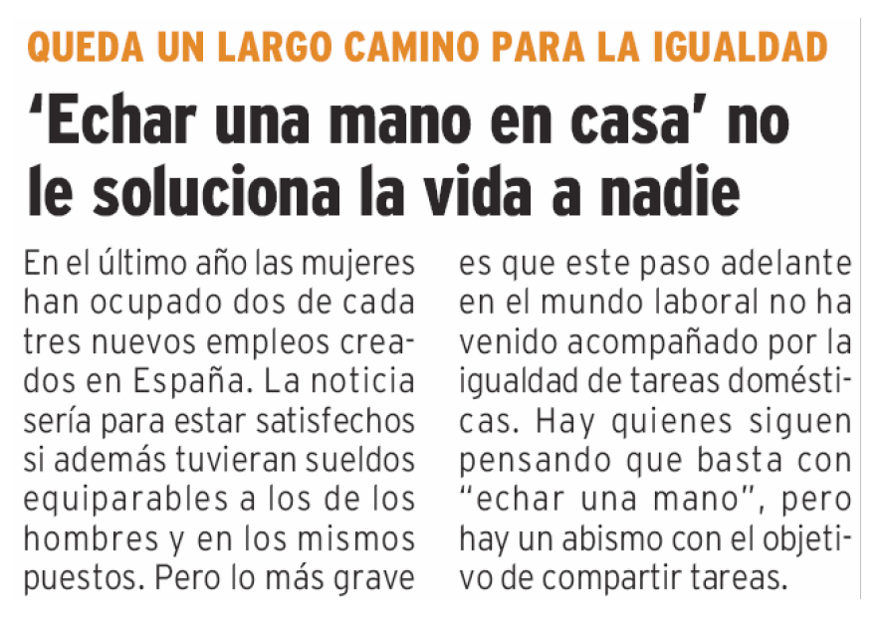

Slide 18
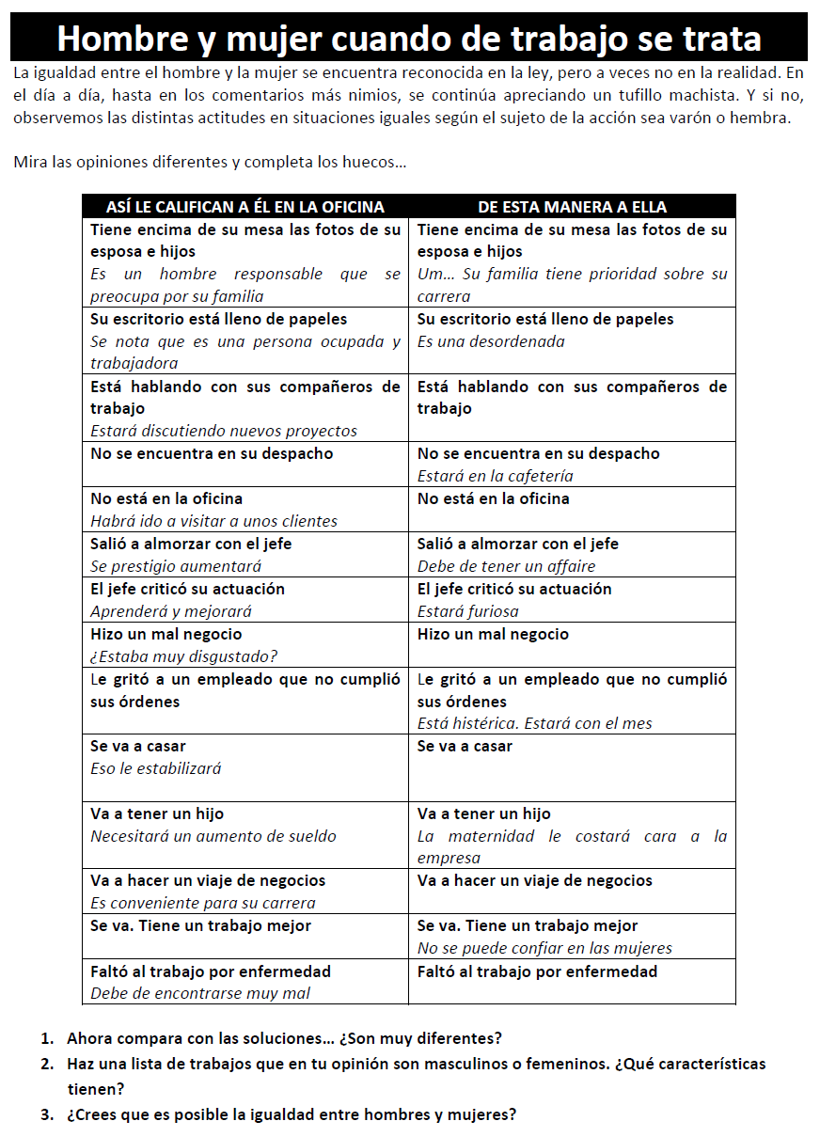

Slide 19
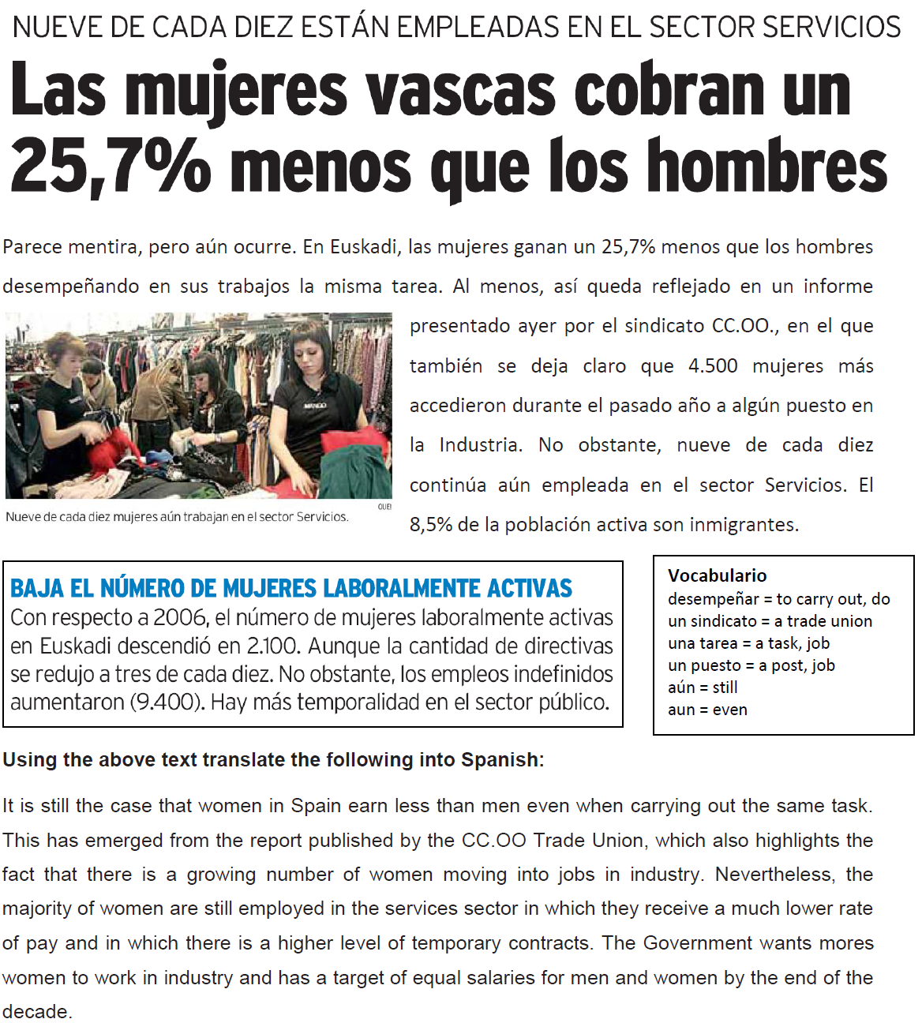

Slide 21
Resumen de los problemas
Los jóvenes
Las mujeres
the rate of youth unemployment is very high
young people are pessimistic about their future
there are not enough jobs
they are leaving the Spanish job market to look for work elsewhere
they distrust politicians
women want to combine work and a family
in Spain women take up two out of three new jobs created
more women than men go to university in Spain
there is no equality in terms of domestic chores
women are still paid less for the same jobs

